Slide 1
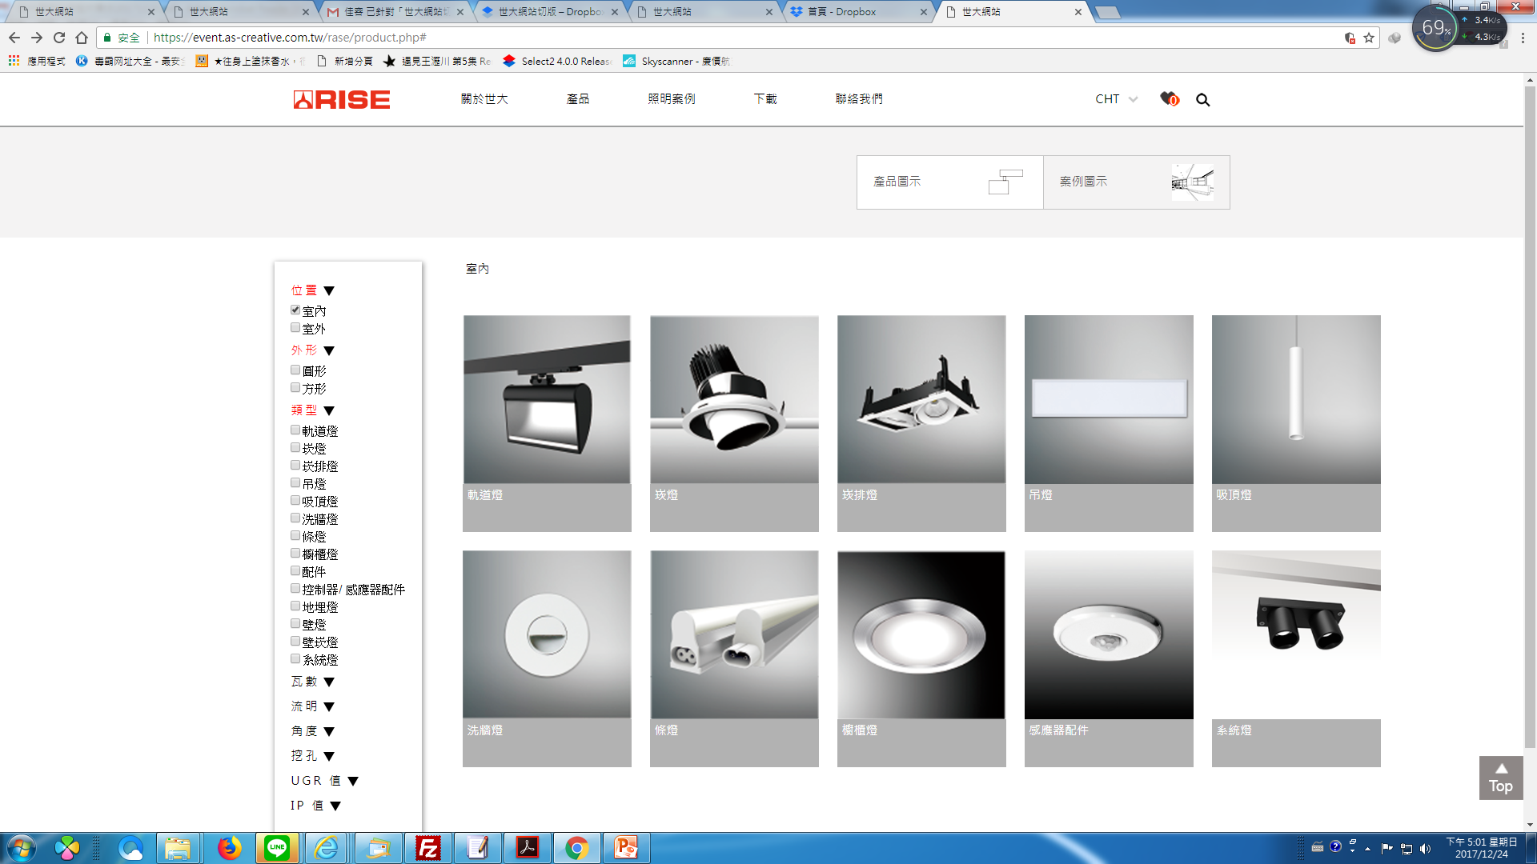

Slide 2
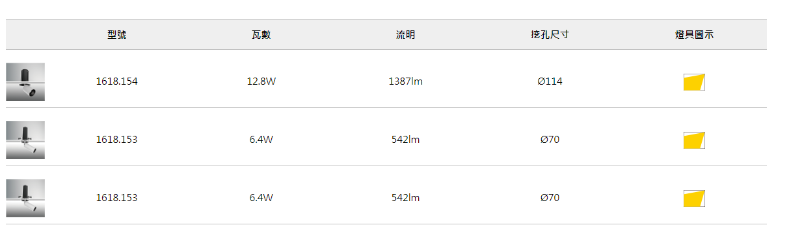
IP 值?搜尋有但產品沒有
色溫?產品有但搜尋沒有

Slide 3
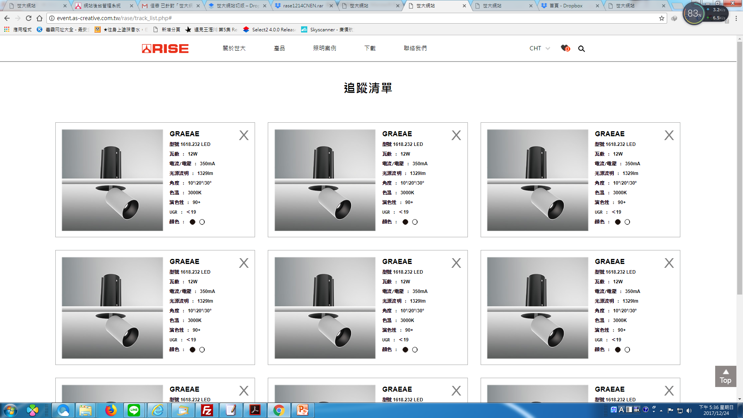
您好：
這是您詢價的內容
詢價公司：
詢價人：
詢價電話：
詢價mail：

Slide 4
您好：
這是您詢價的內容
詢價公司：
詢價人：
詢價電話：
詢價mail：
GRAEAE 型號 ：1618.232 LED 瓦數： 12W 電流/電壓： 350mA 光源流明： 1329lm 角度： 10°/20°/30° 色溫： 3000K 演色性： 90+ UGR ： ＜19 顏色： | GRAEAE 型號 ：1618.232 LED 瓦數： 12W 電流/電壓： 350mA 光源流明： 1329lm 角度： 10°/20°/30° 色溫： 3000K 演色性： 90+ UGR ： ＜19 顏色：

